Slide 1

70-річчя визволення Харківщини від фашистських загарбників
Харківська гімназія №55
Підготували
Учениці 10-А класу
Самойленко Олеся, Приймак Аліна
Харків-2013

Slide 2
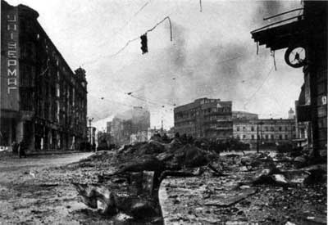
Напередодні війни населення Харкова, становило 902 312 жителів. До дня звільнення 23 серпня 1943 року в місті залишалося 180-190 тис. чоловік.

Slide 3
Як це було…
О 4.00 22 червня 1941 командувач підняв по тривозі частини гарнізону м. Харкова.
О 5.00 Маслов розкрив пакет з мобпланом.
О 7.00 вже доповідав про початок роботи по мобілізації людей і техніки.
О 16 годині голова облвиконкому П.Свінаренко розкрив конверт з планом мобілізації економіки області.

Slide 4
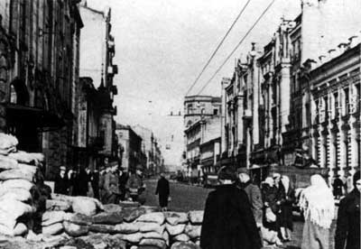
У серпні Харків наповнили біженці та поранені. Населення збільшилося з 900 тисяч до півтора мільйонів, з'явилися продовольчі труднощі та перебої з хлібом, розвинулася спекуляція.

Slide 5
16 липня над Харковом з'явився перший німецький літак-розвідник.
З 20 липня німці літали над містом уже щодня.
Перший авіаналіт ввечері 27 липня застав зненацька. Повітряну тривогу оголосили вже в розпал бомбардування, але жертв і руйнувань тоді не було: бомби впали на міське кладовище на Пушкінській.

Slide 6
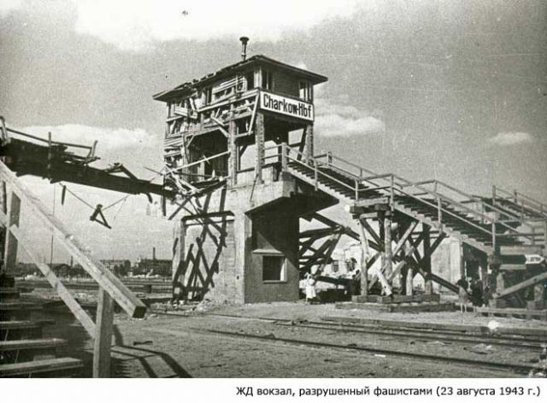
Маскувальні роботи велися в місті мляво, зі світломаскуванням справа йшла кепсько.

Slide 7
6 серпня німці здійснили другий авіаналіт, накривши бомбами ліву сторону проспекту Сталіна від площі Тевелєва до Харківського мосту.
14 серпня місто піддалося третьому бомбардуванню.

Slide 8
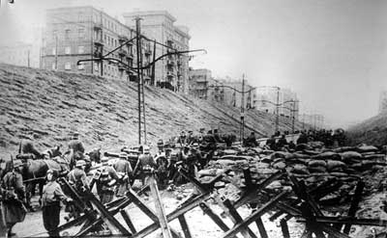
22 серпня 1941 близько 23.00 повідомили про наближення шістьох бомбардувальників.

Slide 9
31 серпня дев'ять бомбардувальників здійснили другий нічний наліт. Майже вся ліва сторона проспекту від площі Тевелєва до Харківського мосту була зметена бомбами: з 17 будинків залишилися шість. Жертв виявилося багато.

Slide 10
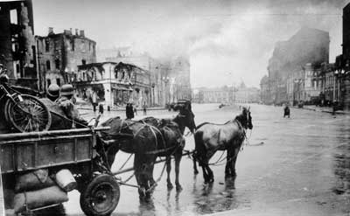
15 вересня 1941 німці завершили оточення основного угруповання радянських військ під Києвом. В обороні на полтавсько-харківському напрямі утворився стокілометровий розрив.

Slide 11
Доля Харкова висіла на волосині. 18 вересня гітлерівці взяли Полтаву.
20 вересня їх передові частини вийшли на Харківщину і зайняли Красноград.
20 жовтня 1941 передові підрозділи противника вийшли безпосередньо до найближчих околиць Харкова.
24 жовтня 1941 - чорна дата в житті міста. Для багатьох харків'ян ця дата стала дійсно "чорною".

Slide 12
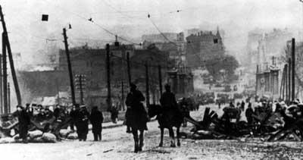
14 грудня 1941 за наказом військового коменданта міста генерала Путкамера всіх євреїв в дводенний термін зобов'язали переселитися в район ХТЗ, де було організовано єврейське гетто.

Slide 13
Всього за 23 місяці окупації на території області було вбито 280 000 мирних жителів і 23 тисячі поранених і полонених радянських воїнів, близько 160 тисяч молодих людей відправлено в Німеччину. У Харкові близько 195 тисяч чоловік були замучені, розстріляні або задушені в «душогубках».

Slide 14
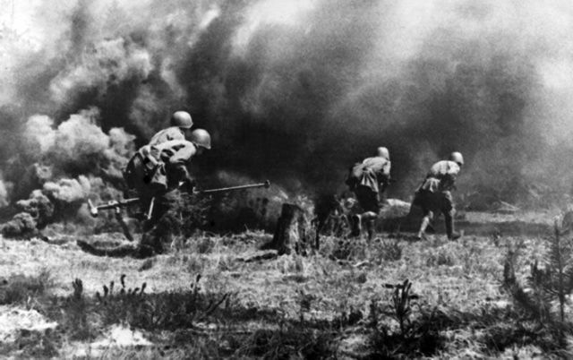
12 травня 1942. Початок Харківської операції – наступ радянських військ проти німецьких окупантів

Slide 15
У лютому 1943 Харків було перший раз звільнено силами Воронезького фронту під командуванням генерала Ф. І. Голікова. Однак після цього послідував контрнаступ німецьких військ у березні 1943 року, що призвело до повторної здачі міста 15 березня.

Slide 16
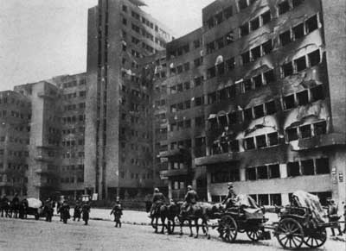
641 день тривала окупація Харкова. Тільки з четвертої спроби, 23 серпня 1943 року, місто було остаточно звільнено.

Slide 17
У Книзі Пам’яті названо близько 190 тисяч прізвищ. До них слід додати померлих від голоду в період окупації, замучених у в’язницях і катівнях гестапо, розстріляних у Дробицькому Яру, померлих від виснаження на каторжних роботах у Німеччині, загиблих під час бомбардувань ворожої авіації і чотириразових боїв на вулицях міста мирних жителів. За приблизними підрахунками, ці втрати становлять близько 300 тисяч, тобто третину довоєнного населення міста.

Slide 18
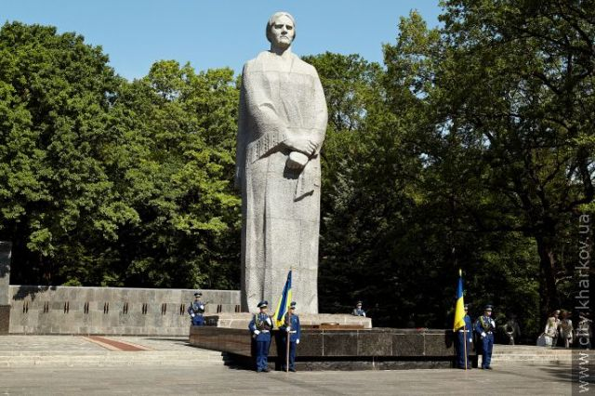
У пам’ять про тих, хто загинув у роки Великої Вітчизняної війни, в лісопарку було споруджено Меморіал Слави.

